Slide 1

Lange Nacht der Informatik
GyLe 2024

Slide 2


Willkommen
Teilnahme freiwillig
Jeder macht Pausen nach eigenem Ermessen
Bitte Abmelden beim Verlassen des Raumes
Um 07:30 gibt es Frühstück
Getränke / Snacks

Slide 3
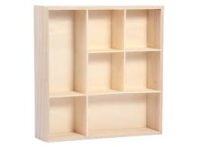
Aufgabenstellung
Bau eines Wandregals
???

Slide 4
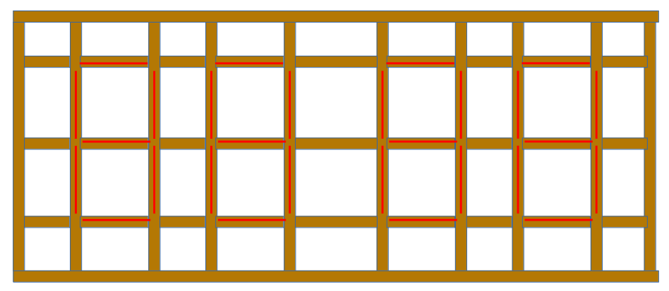
Im Detail
Schlaues Wandregal …
4 Sieben-Segment-Anzeigen
Anzeige der Zeit / Temperartur
… weitere coole Features

Slide 5
Features
Automatische Helligkeitsanpassung
Sekundenanzeige durch ein Lauflicht / Doppelpunkt
Zeit während des Unterrichts in ROT, in Pausen GRÜN
Anzeige der Temperatur
Steuerung und Interaktion durch IR-Sensoren
Sprachmodul (selbstverständlich multilingual)
Kommunikation über MQTT
…

Slide 6
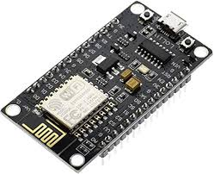
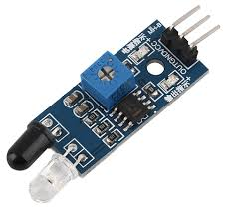
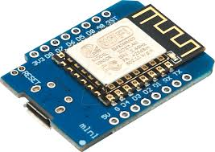
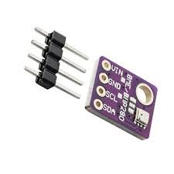
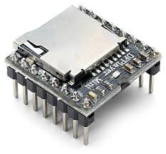
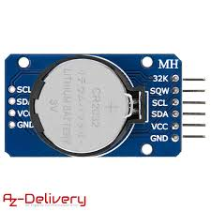
Bauteile
LED-Steifen mit ws2812b Steuerung
NodeMCU wemos V3 Prozessor
NodeMCU mini
Echtzeitmodul
Sprachmodul
Temperatursensor
….

Slide 7
Projektplanung
Ein gemeisames Projekt, zu dem jeder einen Beitrag leisten kann
Aufteilung des Projektes in kleinere Unterprojekte
Kommunikation zwischen den Unterprojekten

Slide 8
Unterprojekte
LED Ansteuerung
Regalbau
7-Segement Aufbau
IR Reflexlichtschranke
Echtzeituhr
Verkabelung
Temperatursensor
MQTT
Sprachmodul
Leitung / Doku

Slide 9
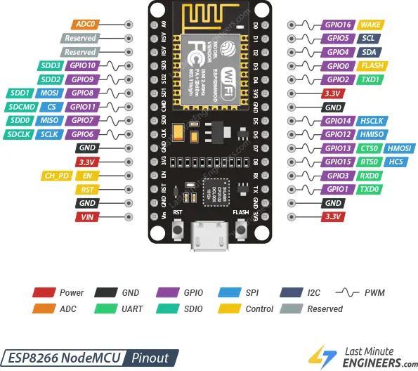
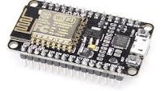
NodeMCU V3

Slide 10
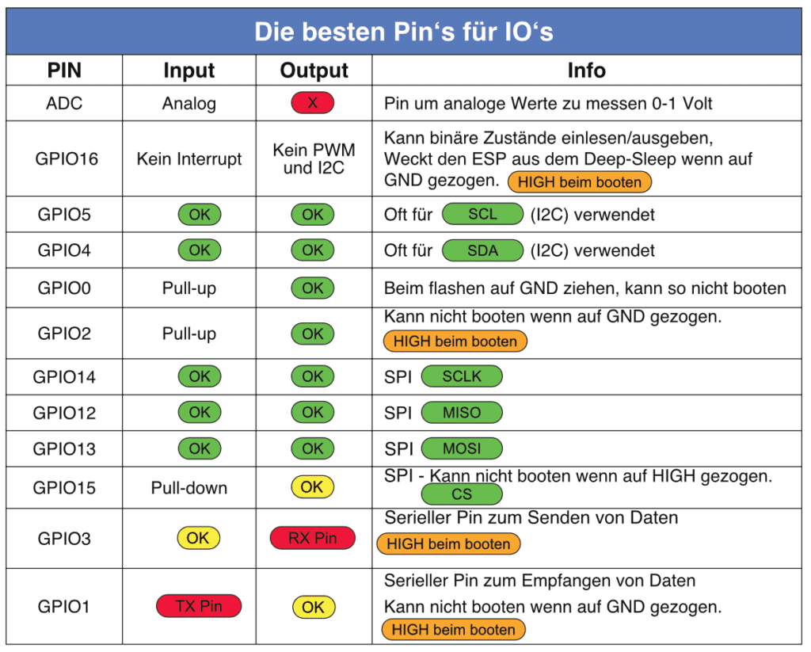
NodeMCU V3

Slide 11
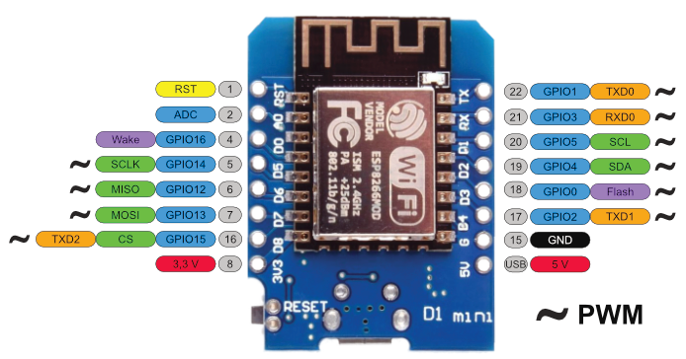
NodeMCU V3 mini

Slide 12
NodeMCU V3 mini

